Slide 1
Ideális kontinuumok kinematikája

Slide 2
Az áramlástani jelenségek matematikai leírása
Lagrange-féle módszer
Euler-féle módszer
Comte Louis Lagrange, francia matematikus, 1736-ban Torinóban született és 77 éves korában, 1813-ban halt meg.
Leonhard Euler, svájci matematikus, 1707-ben Bázelben született és 73 éves korában, 1783-ban halt meg.

Slide 3
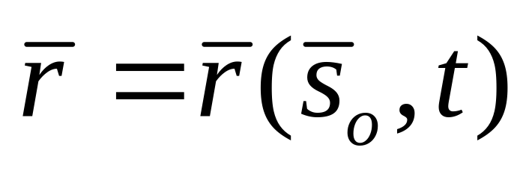
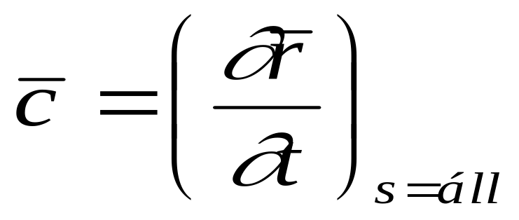
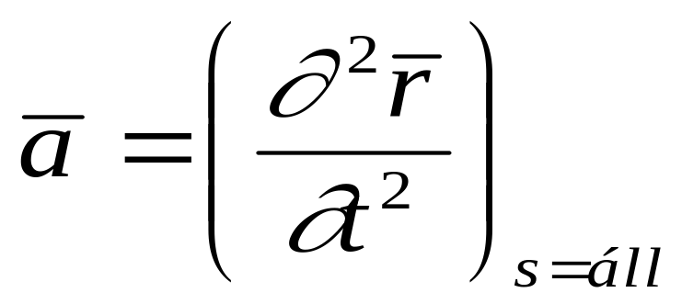
A Lagrange-féle leírás
Alapfüggvény az egyes részecskék útfüggvénye.
Itt s_{o} az a helyvektor mely megmutatja, hogy az adott részecske a t=0 pillanatban éppen hol tartózkodik a tetszőlegesen felvett koordinátarendszerben. Ez jelöli ki, hogy melyik részecskére vonatkozik az adott függvény.
A sebesség-függvény a szilárd testekhez hasonlóan az útfüggvény idő szerinti első deriváltja
A gyorsulás-függvény a szilárd testekhez hasonlóan az útfüggvény idő szerinti második deriváltja

Slide 4
Problémák a Lagrange-féle módszerrel
Az áramló kontinuum esetében értelmetlen a súlypont és a tömeg fogalma és így egyetlen útfüggvény felírása lehetetlen.
A részecskék száma gyakorlatilag végtelen nagy, az egyes részecskék, molekulák egymástól megkülönböztethetetlenek és így többnyire lehetetlen az útfüggvényük gyakorlati meghatározása.
Az egyes részecskék útfüggvénye a legtöbb esetben nem mond semmit az áramlás egészéről.

Slide 5
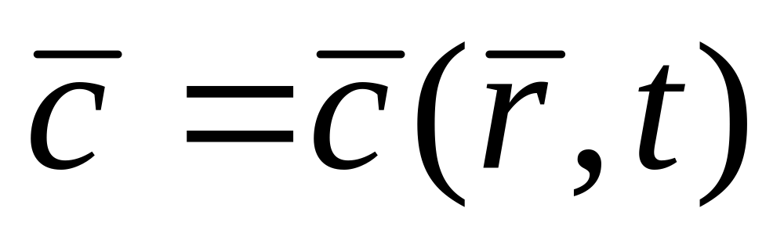
Az Euler-féle módszer
Alapfüggvény a sebességfüggvény, mely a térben rögzített pontokban adja meg a sebesség nagyságát és időbeli változását.
Itt r az a helyvektor mely megmutatja, hogy a térben hol helyezkedik el az a (mozdulatlan) pont, melyre vonatkozik az adott függvény, azaz melyik az a pont ahol a sebességváltozást az idő függvényében megadja az összefüggés.
Az áramló kontinuummal kitöltött teret sebességtérnek nevezzük, mely akkor tekinthető adottnak, ha ismert az a függvény mely az egyes pontokban megadja a sebesség nagyságát és időbeli változását.
A módszer óriási előnye, hogy a rendelkezésre álló matematikai apparátus függvényében a térbeli rács felosztási finomságának kiválasztásával (a vizsgált pontok száma!) lehetséges pontos vagy közelítő eredményhez jutni.
Hátrányos azonban, hogy a függvény nem egy valódi kétváltozós függvény, miáltal a deriválás (a gyorsulás meghatározása) bonyolultabbá válik.

Slide 6
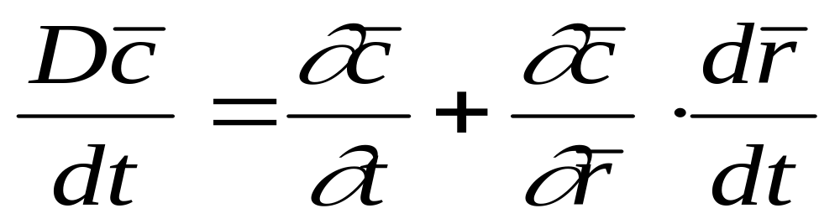
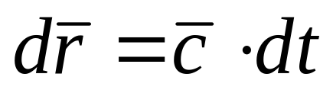
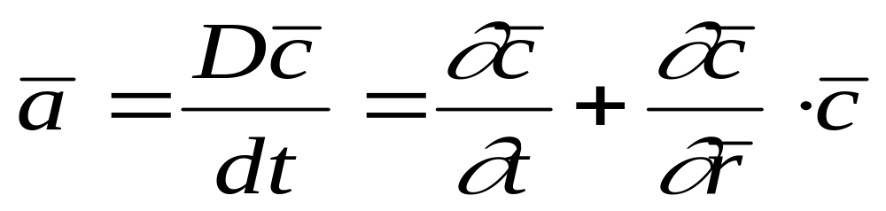
A gyorsulás meghatározása
Formálisan kétváltozós függvényről lévén szó az idő és a hely szerint is deriválni szükséges
A gyorsulás két részből tevődik össze:
Lokális gyorsulás, mely megmutatja, hogy egy bizonyos pontban az egymás után oda érkező részecskék sebessége az idő függvényében hogyan változik.
Konvektív gyorsulás, mely az a sebességváltozás, ami akkor következik be, amikor a részecske a térben rögzített egyik pontból egy olyan másik pontba jut át, ahol a sebesség eltérő.
Szubsztanciális derivált
Mivel

Slide 7
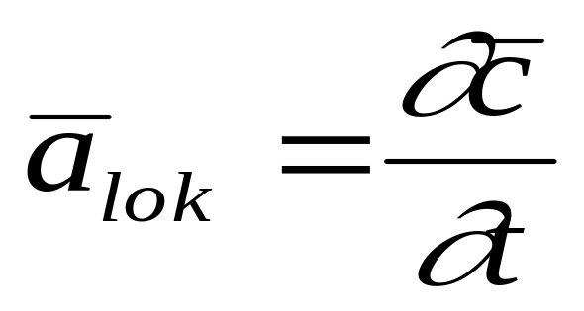
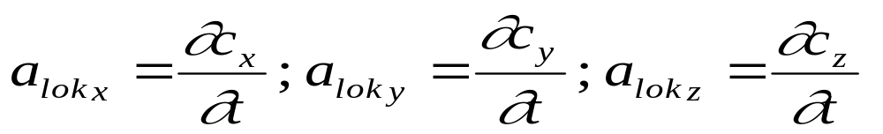
A lokális gyorsulás
vektoriálisan
skalárisan

Slide 8
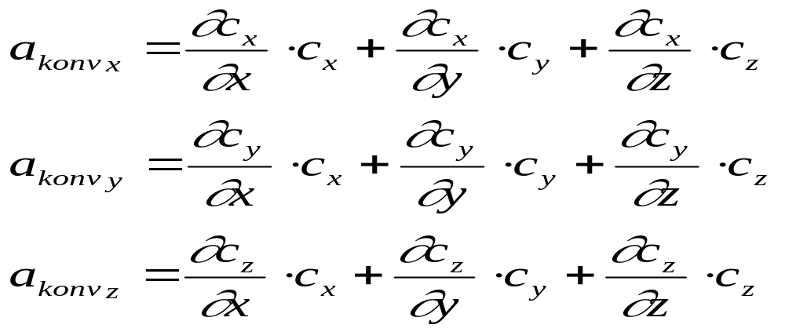
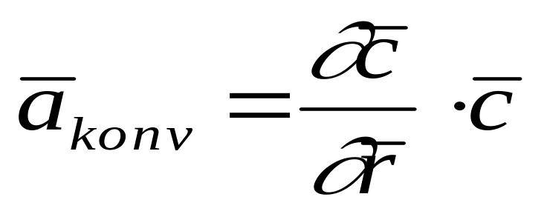
A konvektív gyorsulás
vektoriálisan
skalárisan

Slide 9
A gyorsulás értelmezéséből következik, hogy
létezhet olyan áramlás, melyben a lokális gyorsulás zérus, de a konvektív gyorsulás – és így a gyorsulás - nem zérus.
Bármely pontban állandó a sebesség az idő függvényében, de az egyes pontokban a sebesség nem feltétlenül azonos! Ha a részecske történetesen két olyan pontot érint, melyekben a sebesség nem azonos, nyilvánvalóan sebességváltozást kell elszenvedjen! Ez a konvektív gyorsulás, mely ebben az esetben maga a gyorsulás.

Slide 10
A gyorsulás értelmezéséből következik, hogy
létezhet olyan áramlás, melyben a konvektív gyorsulás zérus, de a lokális gyorsulás – és így a gyorsulás - nem zérus.
Minden pontban azonos a sebesség, de az idő függvényében minden egyes pontban azonos a sebességváltozás! Bármerre halad is tovább a részecske egy bizonyos pontból, a sebességváltozása ugyanakkora, mint abban a pontban fellépő sebességváltozás, ahonnan érkezik. Csak lokális gyorsulás van, mely ebben az esetben maga a gyorsulás.

Slide 11
Értelemszerűen létezhet olyan áramlás, ahol mind a két gyorsulás-komponens zérus vagy zérustól különböző.

Slide 12
Az áramló kontinuumnak a sebesség mellet minden más jellemző paraméterét (pl. hőmérséklet) az Euler-féle módszer szerint adják meg, azaz értelmezhető a hőmérséklettér, a gyorsulástér, stb. fogalmak.
Következésképen az áramlástanban a kontinuum egy adott paraméterének időbeli megváltozása a leíró függvény szubsztanciális deriváltja, azaz a megfelelő lokális és konvektív változás összege.

Slide 13
Ellenőrző kérdések (1)
Hogyan jellemezhető az áramló kontinuum leírására szolgáló Lagrange-féle módszer?
Miért nincs gyakorlati jelentősége az áramló kontinuum mozgásának Lagrange-féle leírási módszerének?
Hogyan jellemezhető az áramló kontinuum leírására szolgáló Euler-féle módszer?
Milyen függvények esetében beszélünk szubsztanciális deriváltról?
Mit értünk sebességtér alatt?
Hogyan határozható meg a gyorsulás a sebességtér ismeretében?
Mi a lokális gyorsulás?
Mi a konvektív gyorsulás?

Slide 14
Ellenőrző kérdések (2)
Jellemezze néhány szóval azt a sebességteret, ahol a lokális és a konvektív gyorsulás is zérus!
Jellemezze néhány szóval azt a sebességteret, ahol a lokális gyorsulás zérus, de a konvektiv gyorsulás zérustól különböző!
Jellemezze néhány szóval azt a sebességteret, ahol a konvektív gyorsulás zérus, de a lokális gyorsulás zérustól különböző!
Jellemezze néhány szóval azt a sebességteret, ahol a lokális és a konvektív gyorsulás is zérustól különbözik!
Írja fel a konvektív hgyorsulás ‚x’ irányú komponensének kiszámítási módjára szolgáló általános összefüggést!

